Slide 1

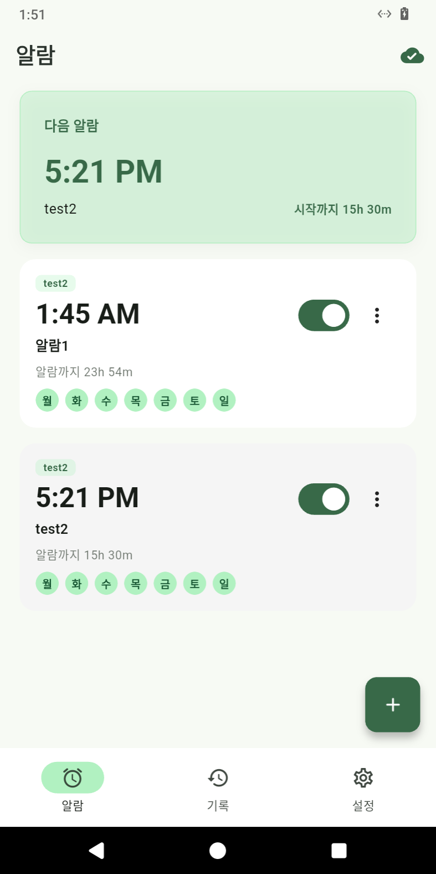
07:30
평일 아침
Let's alarm
06:40 기상 알람
07:30 회의 준비
멀티 디바이스 실시간 동기화 알람 앱
UI/UX PROGRAMMING / TEAM 06
김준형 계획 · 디자인 · 기능 구현 · 테스트
정준호 코드 작성 · 기능 구현 · 테스트
양상현 자료조사 · 발표자료 · 테스트
김민준 UI/UX 기획 · 요구사항 정의 · 테스트
+
01

Slide 2

목차
01
프로젝트 개요
개발 배경 및 주요 목표
02
주요 UI 및 기능
알람 관리, 울림 및 계정 동기화
03
시스템 구조
Firebase 기반 실시간 동기화 아키텍처
04
개발 성과 및 향후 계획
테스트 결과 및 플랫폼 확장 로드맵
02

Slide 3
개발 배경 및 목표
devices
sync
기존 알람 앱의 한계
대부분의 기존 앱은 단일 기기 환경에서만 동작하여 기기간 상태 공유가 불가능합니다.
스마트폰 설정 알람의 타 기기 공유 불가
알람 해제 및 스누즈 제어 상태 미동기화
프로젝트 목표
Flutter와 Firebase를 활용하여 실시간 멀티 디바이스 동기화 솔루션을 구축합니다.
Flutter 기반 크로스 플랫폼 개발
Firebase Realtime Database 동기화
통합 알람 제어 인터페이스 구현
02

Slide 4




주요 UI 기능 I. 알람 관리
USER ACTION
알람 목록 확인
시간 / 상태 / 그룹 표시
활성화 토글
예약 켜기 또는 끄기
실제 앱 화면 캡처 삽입
실제 앱 화면 캡처 삽입
요일 반복 설정
월 - 일 반복 선택
소리 · 진동 · 다시 알림
스누즈 간격 / 횟수
AlarmHomeScreen
홈 화면
AlarmEditorSheet
편집 화면
03

Slide 5

LET'S ALARM
주요 UI 기능 II. 울림과 계정 동기화
알람 울림
잠금화면 전용 화면
Dismiss: 현재 울림 종료
Snooze: 설정 시간 뒤 재알림
실제 앱 화면 캡처 삽입
실제 앱 화면 캡처 삽입
사용 방식
• 로그아웃: 로컬 알람 사용
• 로그인 + 그룹: 공유 동기화 사용
AlarmRingScreen
울림 화면
Auth / Group Screen
계정 관리
04

Slide 6


LET'S ALARM
Firebase 기반 동기화 알람 구조
기기 간에는 변경 상태를 전달하고, 정각 울림은 각 Android 기기가 수행합니다.
FIREBASE CLOUD
DEVICE A
DEVICE B
Flutter Android 앱
Authentication
Cloud Firestore
Cloud Functions
FCM
Flutter Android 앱
알람 생성 / 수정
사용자 식별
공유 원본 저장
변경 감지
변경 전달
동기화 수신
로컬 알람 예약
1. 저장
2. 감지
3. 전달
로컬 예약 갱신
정각 울림 담당
정각 울림 담당
로그인 / 그룹 공유 알람 동기화 경로
FCM은 동기화 신호를 전달하고, 실제 알람 울림은 Android 로컬 예약이 담당합니다.
05

Slide 7
LET'S ALARM
주요 클래스 흐름. 알람 생성과 저장
입력, 상태 변경, 저장, 기기 예약을 순서대로 연결하는 앱 내부 처리 흐름입니다.
저장
요청
갱신
예약
1
AlarmEditorSheet
2
AlarmListController
3
AlarmRepository
4
AlarmNotification
Service
5
Android 로컬 예약
REPOSITORY BRANCH
로그아웃 / 로컬 모드
로그인 + 활성 그룹 모드
LocalDemoAlarmRepository
-> SharedPreferences
FirebaseAlarmRepository
-> Cloud Firestore
저장 위치가 달라도 Android 로컬 알람 예약 갱신은 공통으로 수행됩니다.
06

Slide 8
LET'S ALARM
기능 흐름 및 구현 진행
동기화 흐름과 실제 울림 제어 흐름을 분리하여 설명합니다.
변경 동기화
1
기기 A
알람 수정
2
Firestore
3
Functions
4
FCM
5
기기 B
예약 갱신
울림 제어
1
예약 시각
도달
2
RingScreen
소리·진동
3
Dismiss
4
Snooze
5
상태
전달
구현 반영
Android UI / 로컬 예약 / 로그인·그룹 코드
확인 필요
두 기기 간 제어 동기화 안정성
향후 확장
Web / Linux / Windows
이미 기기에 예약된 알람은 네트워크가 없어도 울릴 수 있으나, 다른 기기의 새 변경 반영에는 네트워크가 필요합니다.
UI/UX POGRAMMING / TEAM 06
07

Slide 9
LET'S ALARM
데이터 구조와 보안
그룹 기반 접근 제어와 등록 기기 전달 범위를 핵심 구조로 설명합니다.
FIRESTORE COLLECTIONS
SECURITY POINTS
users/{uid}
Authentication
groups/{groupId}/members/{uid}
로그인 사용자 식별
groups/{groupId}/alarms/{alarmId}
Firestore Rules
그룹 멤버만 공유 알람 접근
groups/{groupId}/devices/{deviceId}
Functions / FCM
groups/{groupId}/commands/{commandId}
변경 내용을 등록된 Android 기기로 전달
groupSecrets/{groupId}
초대 코드는 해시 저장 / FCM 토큰은 등록 기기 문서에서 관리
08

